Slide 1
数据挖掘课程汇报
Repeat Buyers Prediction
报告人：杨凯晶
2018年11月27日

Slide 2
CONTENT
01
赛题介绍
03
数据处理
05
模型训练
02
数据描述
04
特征提取
06
模型结果

Slide 3
01
赛题介绍

Slide 4
01
赛题介绍
赛题介绍
商家有时会在特定日期（例如“Boxing-day”，“黑色星期五”或“双11”）进行大促销（例如折扣或现金券），以吸引大量新买家。许多吸引的买家都是一次性交易猎人，这些促销可能对销售产生很小的长期影响。为了缓解这个问题，商家必须确定谁可以转换为重复买家。通过瞄准这些潜力忠诚的客户，商家可以大大降低促销成本，提高投资回报率（ROI）。
题目提供了一套商家及其在“双11”日促销期间获得的相应新买家。任务是预测对于指定商家的新买家将来是否会成为忠实客户。即预测这些新买家在6个月内再次从同一商家购买商品的概率。一个包含大约20万用户的数据集用于训练，还有一个类似大小的数据集用于测试。
Notes:
此赛题的目的是根据用户与商户在双11之前6个月的交互记录数据和双11期间的交互记录，预测商户的新买家在未来的6个月内再次从同一商家购买商品的概率

Slide 5
02
数据描述

Slide 6
02
数据描述
数据格式
官方给了两种格式的数据： data_format1、 data_format2
data_format1: user_log_format1, user_info_format1, test_format1, train_format1
用户行为日志：包含用户ID、商品ID、商品类别、商户ID、商品品牌、时间和用户行为类别7个特征。
用户信息：包含用户ID、用户年龄段和用户性别信息。
训练集和测试集：分别包含用户ID、商户ID和是否为重复买家标签，其中训练集标签为0-1，测试集标签为空，需要预测。
数据量
Notes:
该数据集包含在“双十一”之前和之后的过去6个月中的匿名用户的购物日志，以及指示他们是否是重复购买者的标签信息。由于隐私问题，数据以偏移量进行采样，因此该数据集的统计结果对于Tmall.com的实际数据有一些偏差。但它不会影响解决方案的适用性。

Slide 7
03
数据处理

Slide 8
03
数据处理
步骤2：数据清洗
进行brand_id缺失值(91015)填充，并使用pickle模块进行序列化，加快速度读写
步骤1：数据压缩
步骤3：数据可视化
压缩csv中的数据，通过改变扫描每列的dtype，转换成适合的大小。
读取训练集，对正负样本、正负样本与性别的比例、正负样本与年龄段的比例进行可视化。
Notes:
步骤1：数据近2G。例如: int64, 检查最小值是否存在负数，是则声明signed，否则声明unsigned，并转换更小的int size
对于object类型，则会转换成category类型，占用内存率小。
步骤2：查看缺失值发现brand_id（品牌）有91015条缺失数据。brand_id使用所在seller_id对应的brand_id的众数填充

Slide 9
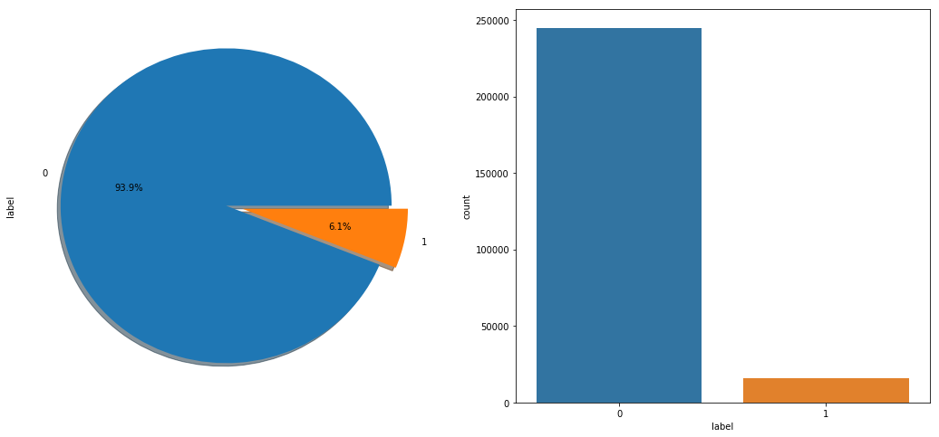
03
数据处理
数据可视化
训练集正负样本可视化：
训练集中label取值范围 {0, 1}, 1表示重复购买, 0 表示非重复购买。

Slide 10
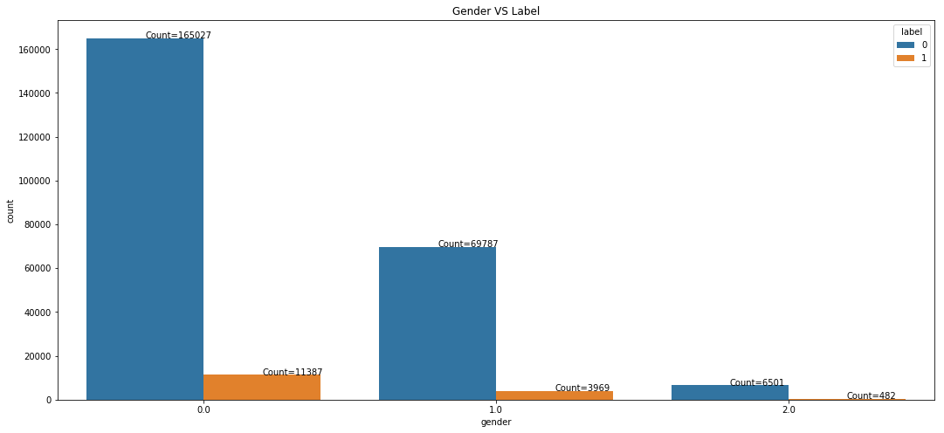
03
数据处理
数据可视化
读取用户信息数据，并与训练集数据进行合并；
展示正负样本与用户性别的比例；
顾客性别: 0 表示女性, 1 表示男性, 2 and NULL 表示未知.

Slide 11
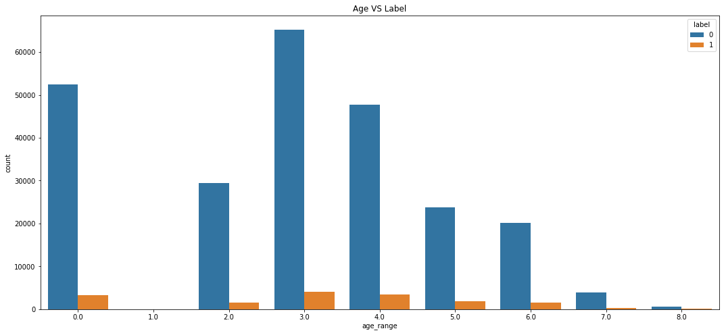
03
数据处理
数据可视化
展示正负样本与用户年龄段的比例；
顾客年龄范围: 1 表示<18; 2 表示 [18,24]; 3 表示[25,29]; 4 表示[30,34]; 5 表示 [35,39]; 6 表示 [40,49]; 7 and 8 表示>= 50; 0 and NULL 表示未知

Slide 12
04
特征提取

Slide 13
04
特征提取
1
基于用户的特征
分析用户自身的偏好及购物习惯
分析商户在当前市场的受欢迎程度及商户自身对忠实用户的吸引力
2
基于商户的特征
分析给定用户及商户之间所形成的关系，以及得到更好的预测效果
3
基于用户-商户的特征
Notes:
### - 年龄，性别(完成)
### - 点击，加入购物车，购买，收藏的总次数(完成)
### - 双十一之前，重复购买过的商家数量(完成)
### - 用户六个月中做出行为的种类数量,商品数量,品牌数量,天数(完成)
### - 点击购买转化率，加入购物车购买转化率，被收藏次数购买转化率(完成)
### -----------------------------
### - 被点击，被加入购物车，被购买，被收藏次数(完成--相关性高)
### - 商户被点击的人数，被加入购物车的人数，被购买的人数(完成--相关性高)
### - 被点击购买转化率，被加入购物车购买转化率，被收藏次数购买转化率(完成)
### - 商户商品，种类，品牌总数 (完成)
### - 被收藏的人数, 商户重复买家总数量(完成)
### -----------------------------
### - 点击，加入购物车，购买，收藏的总次数(完成)
### - 点击总天数(完成)
### - 购买商品种类数量，点击商品种类数量(完成)

Slide 14
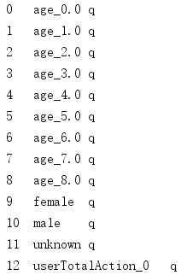
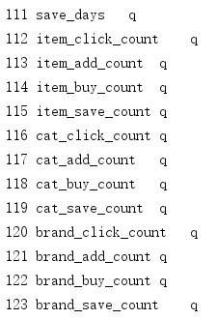
04
特征提取
Notes:
特征重要性排序

Slide 15
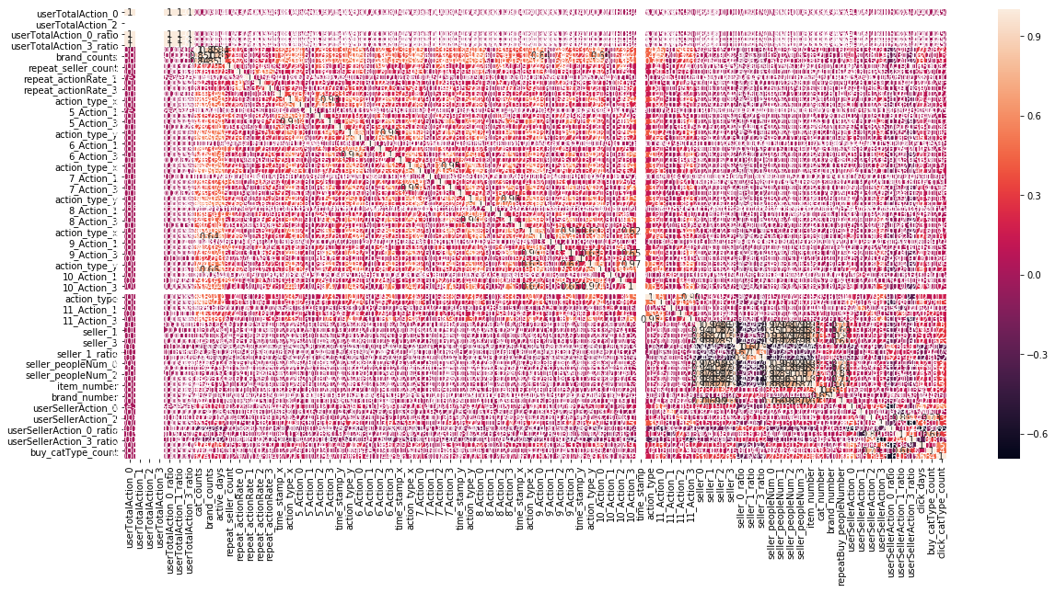
04
特征提取
Notes:
提取完特征后，检查特征与特征之间的相关性，使用皮尔逊系数。绘制热点图。

Slide 16
05
模型训练

Slide 17
05
模型训练
基模型：
LGBM、XGBoost、MLP、GBDT、RandomForest
集成学习：
GBM
Notes:
遍历每个模型的预测结果，计算其与真实结果的AUC值
GBDT：梯度提升决策树分类；GBM：梯度提升树算法，常用的集成学习算法
定义基模型，定义元模型（第二层架构）；训练基模型，根据训练好的基模型，输出每个模型的测试值；根据刚刚每个基模型的测试值，训练元模型；将元模型进行预测。
GBM全称为Gradient Boosting Machine，是Boosting算法的一种。Boosting算法详见《集成算法系列之初识》。GBM主要思想是基于之前建立的基学习器的损失函数的梯度下降方向来建立下一个新的基学习器，目的就是希望通过集成这些基学习器使得模型总体的损失函数不断下降，模型不断改进。
GBM（提升器）算法，又名GBDT，是基于梯度下降算法得到提升树模型。

Slide 18
06
模型结果

Slide 19
06
模型结果
“
 | train | test | final
AUC | 0.7112 | 0.6731 | 0.6775
”

Slide 20
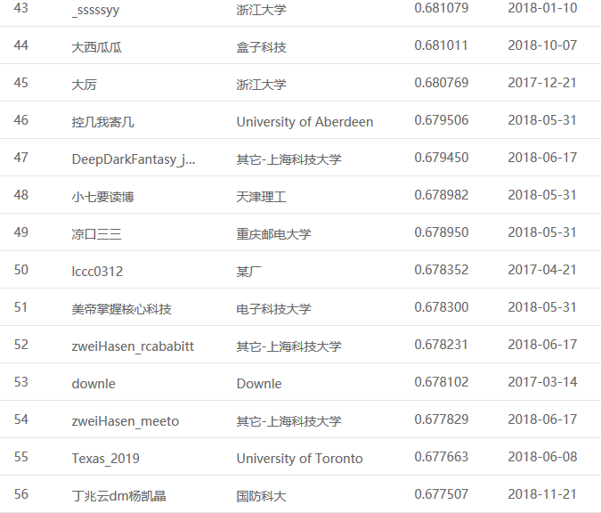
06
模型结果

Slide 21
汇报完毕 请指正
Introduction is completed, please correct me.
报告人：杨凯晶
2018年11月27日

